Slide 1
Onkologická onemocnění
vyučovací hodina
Vypracovala: Bc. Zdeňka Smejkalová

Slide 2
Nádorová onemocnění
nádorová onemocnění = onkologická onemocnění
Nádorové onemocnění se definuje jako útvar tvořený tkání, jejíž růst se vymkl kontrole a roste nezávisle na organismu.
onkologie
lékařský obor zabývající se problematikou nádorových onemocnění
odvozeno z řeckého slova onkos = krab

Slide 3
Základní pojmy
nezhoubné = benigní nádory
zhoubné = maligní nádory
nekontrolovatelné dělení buněk
pomalý růst
ohraničený útvar
neprorůstání do okolních tkání
utlačování okolních tkání
chirurgické odstranění
žádná druhotná ložiska
nekontrolovatelné dělení buněk
agresivní růst
poškozování a utlačování okolních tkání
chirurgické odstranění
prorůstání do okolních tkání
vytváření metastáz
šíření krevní a mízní cestou
smrt organismu

Slide 4
Základní pojmy
metastáza
rizikový faktor
= nová druhotná (dceřiná) ložiska zhoubného nádoru.
= faktor, který zvyšuje pravděpodobnost vzniku nádorového onemocnění.
vnitřní a vnější rizikové faktory

Slide 5
Rizikové faktory
Rizikový faktor | Zvýšení rizika nádorových onemocnění
Kouření | Rakovina plic, dutiny ústní, hltanu, hrtanu, jícnu Rakovina slinivky břišní, močových orgánů
Alkohol | Rakovina dutiny ústní, hltanu, hrtanu, jícnu Rakovina tlustého střeva, jater, prsu
Nesprávná strava | Rakovina tlustého střeva a konečníku, žaludku, prostaty, plic Rakovina prsu, dělohy
Nadváha, obezita | Rakovina dělohy, prsu, tlustého střeva a konečníku, žlučníku
HPV infekce | Rakovina děložního čípku
UV záření | Rakovina kůže

Slide 6
Rizikové faktory
Mezi další rizikové faktory se řadí:
snížená pohybová aktivita
stres
časná menstruace
pozdní nebo žádné těhotenství
krátkodobé nebo žádné kojení
dědičnost
věk
pohlaví
vnitřní rizikové faktory

Slide 7
Nádorová onemocnění v České republice
Druhá nejčastější příčina úmrtí!
nejčastější nádorová onemocnění
rakovina kůže
rakovina prostaty u mužů, rakovina prsu u žen
rakovina tlustého střeva a konečníku
rakovina plic

Slide 8
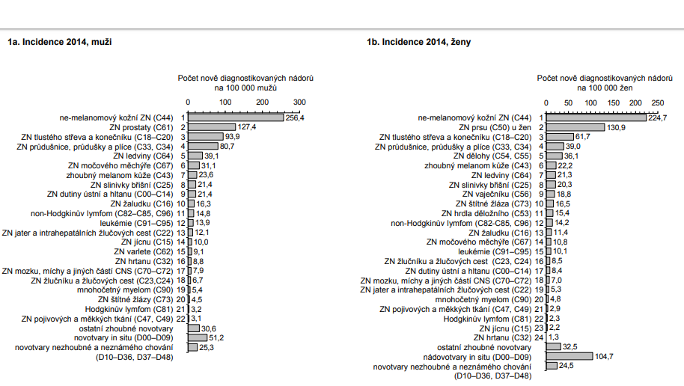
(1)

Slide 9
(2)

Slide 10
Použité zdroje
ADAM, Zdeněk, Marta KREJČÍ a Jiří VORLÍČEK. Obecná onkologie. Praha: Galen, 2011. ISBN 978-80-7262-715-8.
HOLEČKOVÁ, Petra. Rakovina žaludku: obecné informace pro pacienty. Praha: Liga proti rakovině Praha, 2011. ISBN 978-80-260-0672-5.
Novotvary 2015 ČR [online]. Praha: Ústav zdravotnických informací a statistik ČR, 2015. [cit. 2018-04-30]. Dostupné z: http://www.uzis.cz/publikace/novotvary-2015
TOMÁŠEK, Jiří. Co je nádorové onemocnění [online]. c2015–2017 [cit. 2018-04-30]. Dostupné z: http://www. pruvodce-onemocnenim.cz/dvd/zhoubny-nador#video-3-1
VOKURKA, Martin a Jan HUGO. Praktický slovník medicíny. 10., aktualiz. vyd. Praha: Maxdorf, 2011. ISBN 9788073452629.
Zdroje obrázků:
(1), (2): Novotvary 2015 ČR [online]. Praha: Ústav zdravotnických informací a statistik ČR, 2015. [cit. 2018-04-30]. Dostupné z: http://www.uzis.cz/publikace/novotvary-2015

